Slide 1
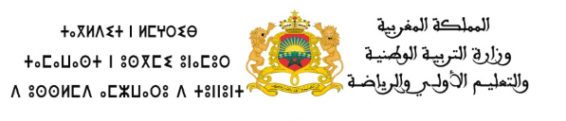
4
1
3
مراجعة
الدرس 12
الدرس 11
الدرس 10
الدرس 9

Slide 2





أيقونات توجيهية
توجيهات الأستاذ(ة)
تعيين تلميذ للإجابة
المرور بين الصفوف
عرض فيديو
المرور للشريحة الموالية بعد عرض الفيديو
العمل في ثنائيات

Slide 3

برمجة الأسبوع الثالث
(ة)خاص بالأستاذ
الدرس10
الدرس9
ضرْبُ عَدَدٍ منْ ثَلاثةِ أَرْقامٍ في عَدَدٍ مِنْ رَقْمَيْنِ.
ضرْبُ عَدَدٍ مِنْ رَقْمَينِ في عَدَدٍ مِنْ رَقْمَينِ.
الدرس12
الدرس11
حَلُّ الْمَسَائلِ:
(اَلْبَحْثُ عَنِ الْكُلِّ أَوِ الْجُزْءِ- اَلأَجْزاءُ الْمُتساوِيّة).
وَضْعُ وَإنْجازُ عَمَليّاتِ الضّرْبِ.
مراجعة
مراجعة وتثبيت دروس الأسبوع

Slide 4
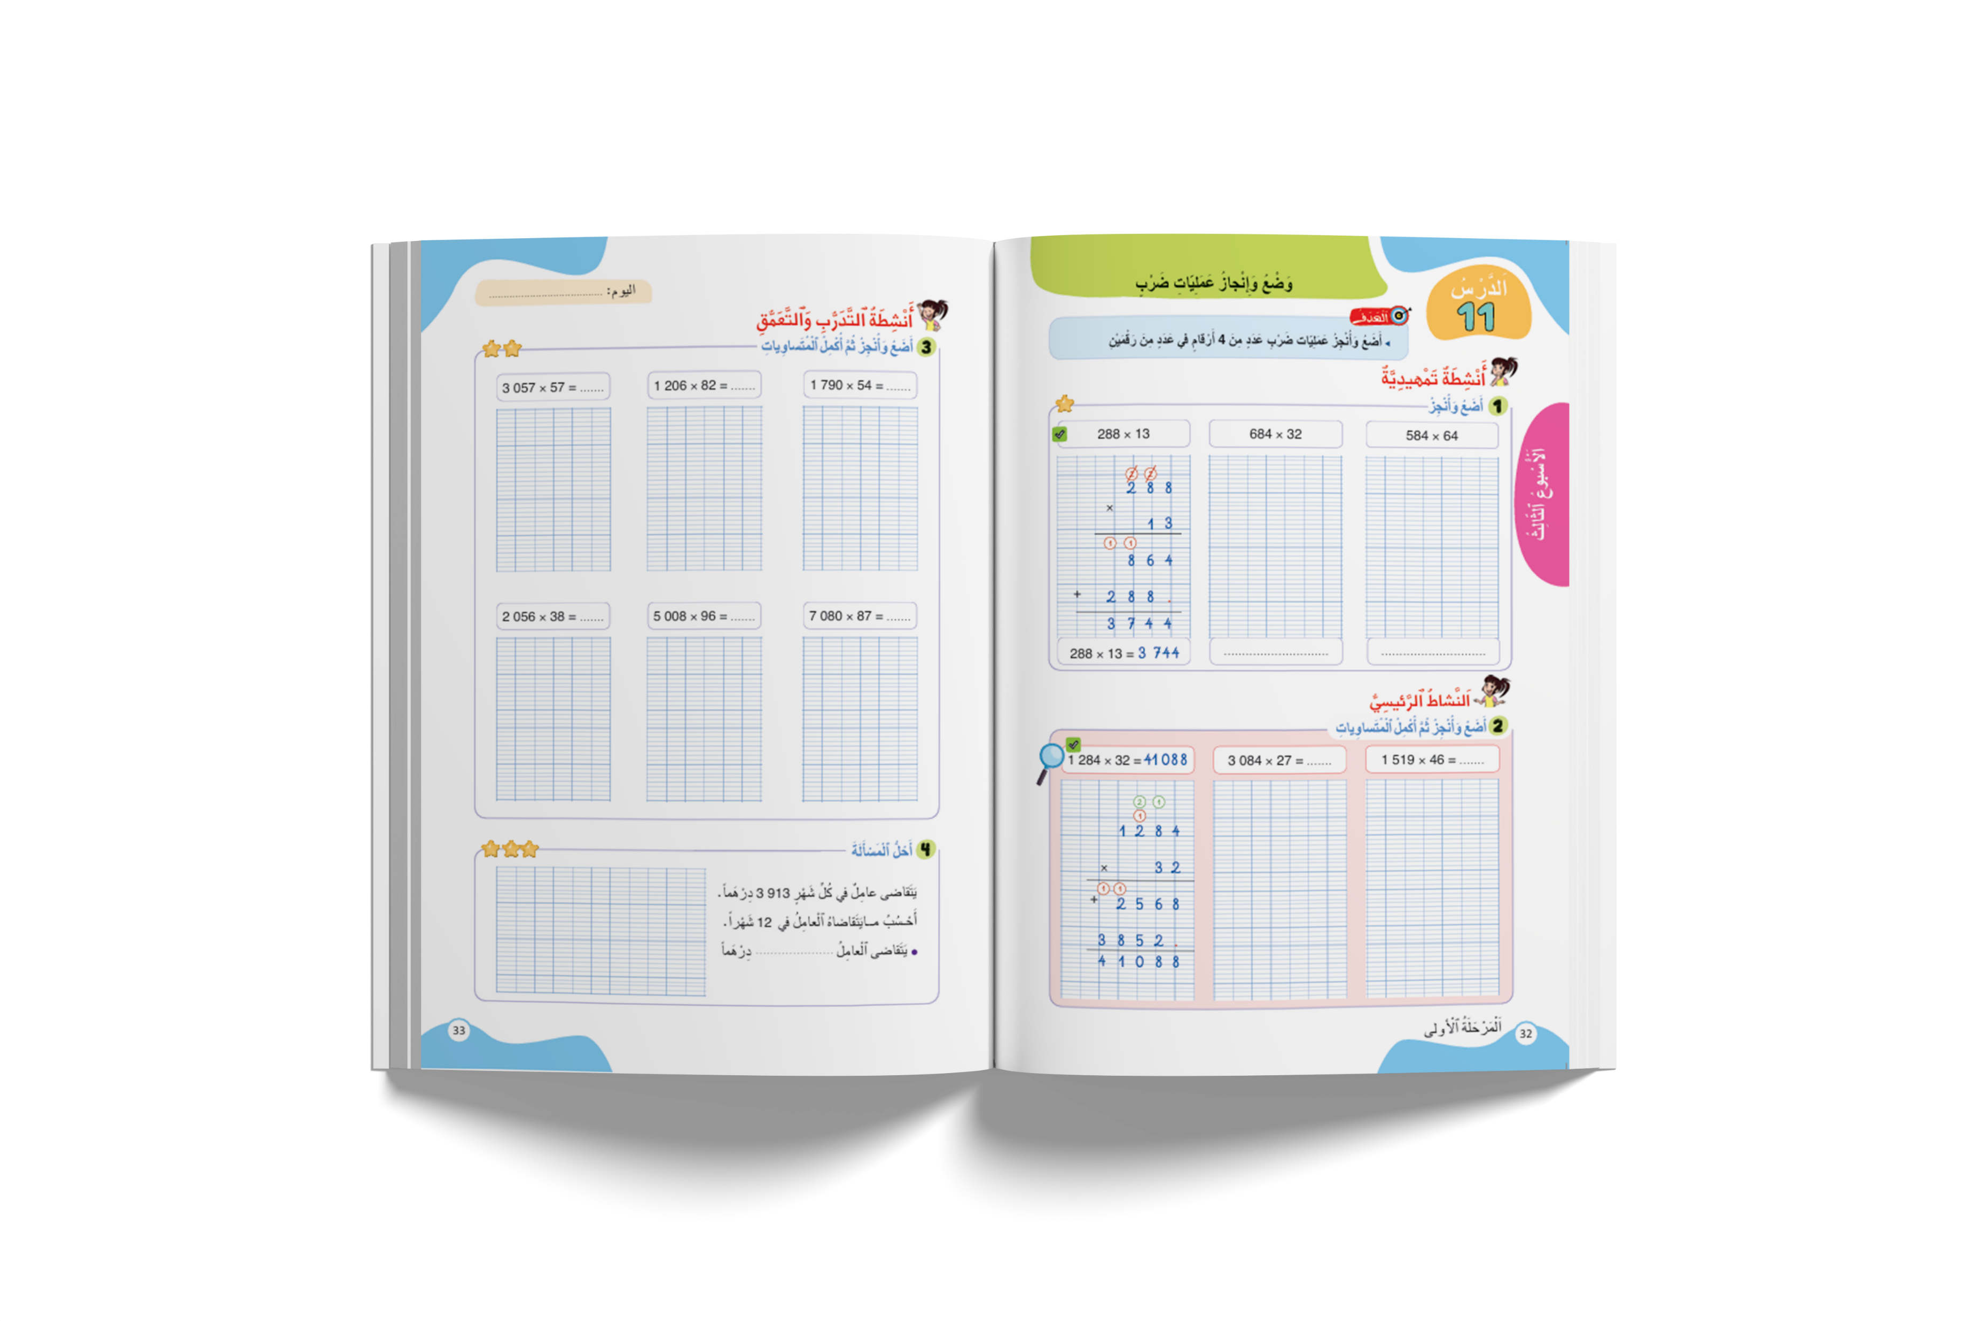
درس اليوم
(ة)خاص بالأستاذ
وَضْعُ وَإنْجازُ عَمَليّاتِ الضّرْبِ.

Slide 5
(ة)خاص بالأستاذ
مراحل الدرس
1
افتتاح الدرس
1
5
1
2
ممارسة موجهة
20
1
3
ممارسة مستقلة
1
25
1
4
اختتام الدرس
5

Slide 6
(ة)خاص بالأستاذ
عند نهاية الدرس
على الأقل 80% من المتعلمين سيكونون قادرين على:
وَضْعُ وَإنْجازُ عَمَليّاتِ الضّرْبِ.

Slide 7

(ة)خاص بالأستاذ
افتتاح الدرس
1
تصحيح الواجبات المنزلية
الحساب الذهني
1

Slide 8

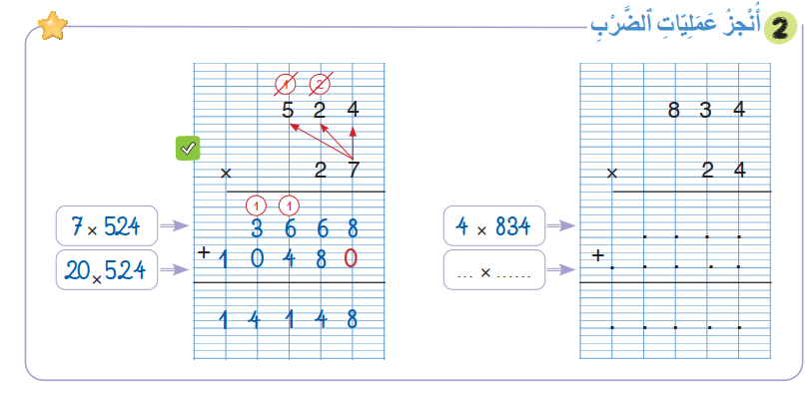
خذوا الكراسات الصفحة 31. لنصحح التمرين رقم 2.

Slide 9
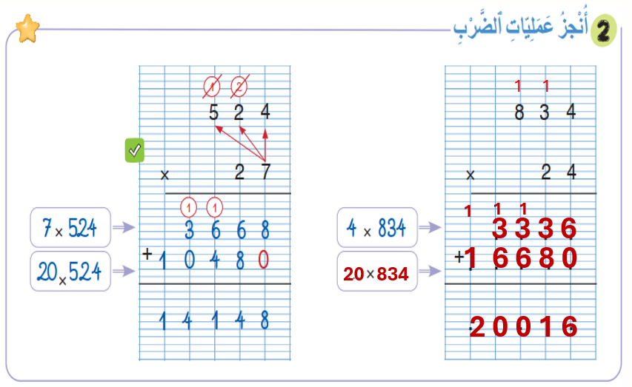
صححوا. لديكم دقيقة واحدة. تحققوا باستعمال الآلة الحاسبة.
1

Slide 10
(ة)خاص بالأستاذ
افتتاح الدرس
1
تصحيح الواجبات المنزلية
الحساب الذهني
1

Slide 11
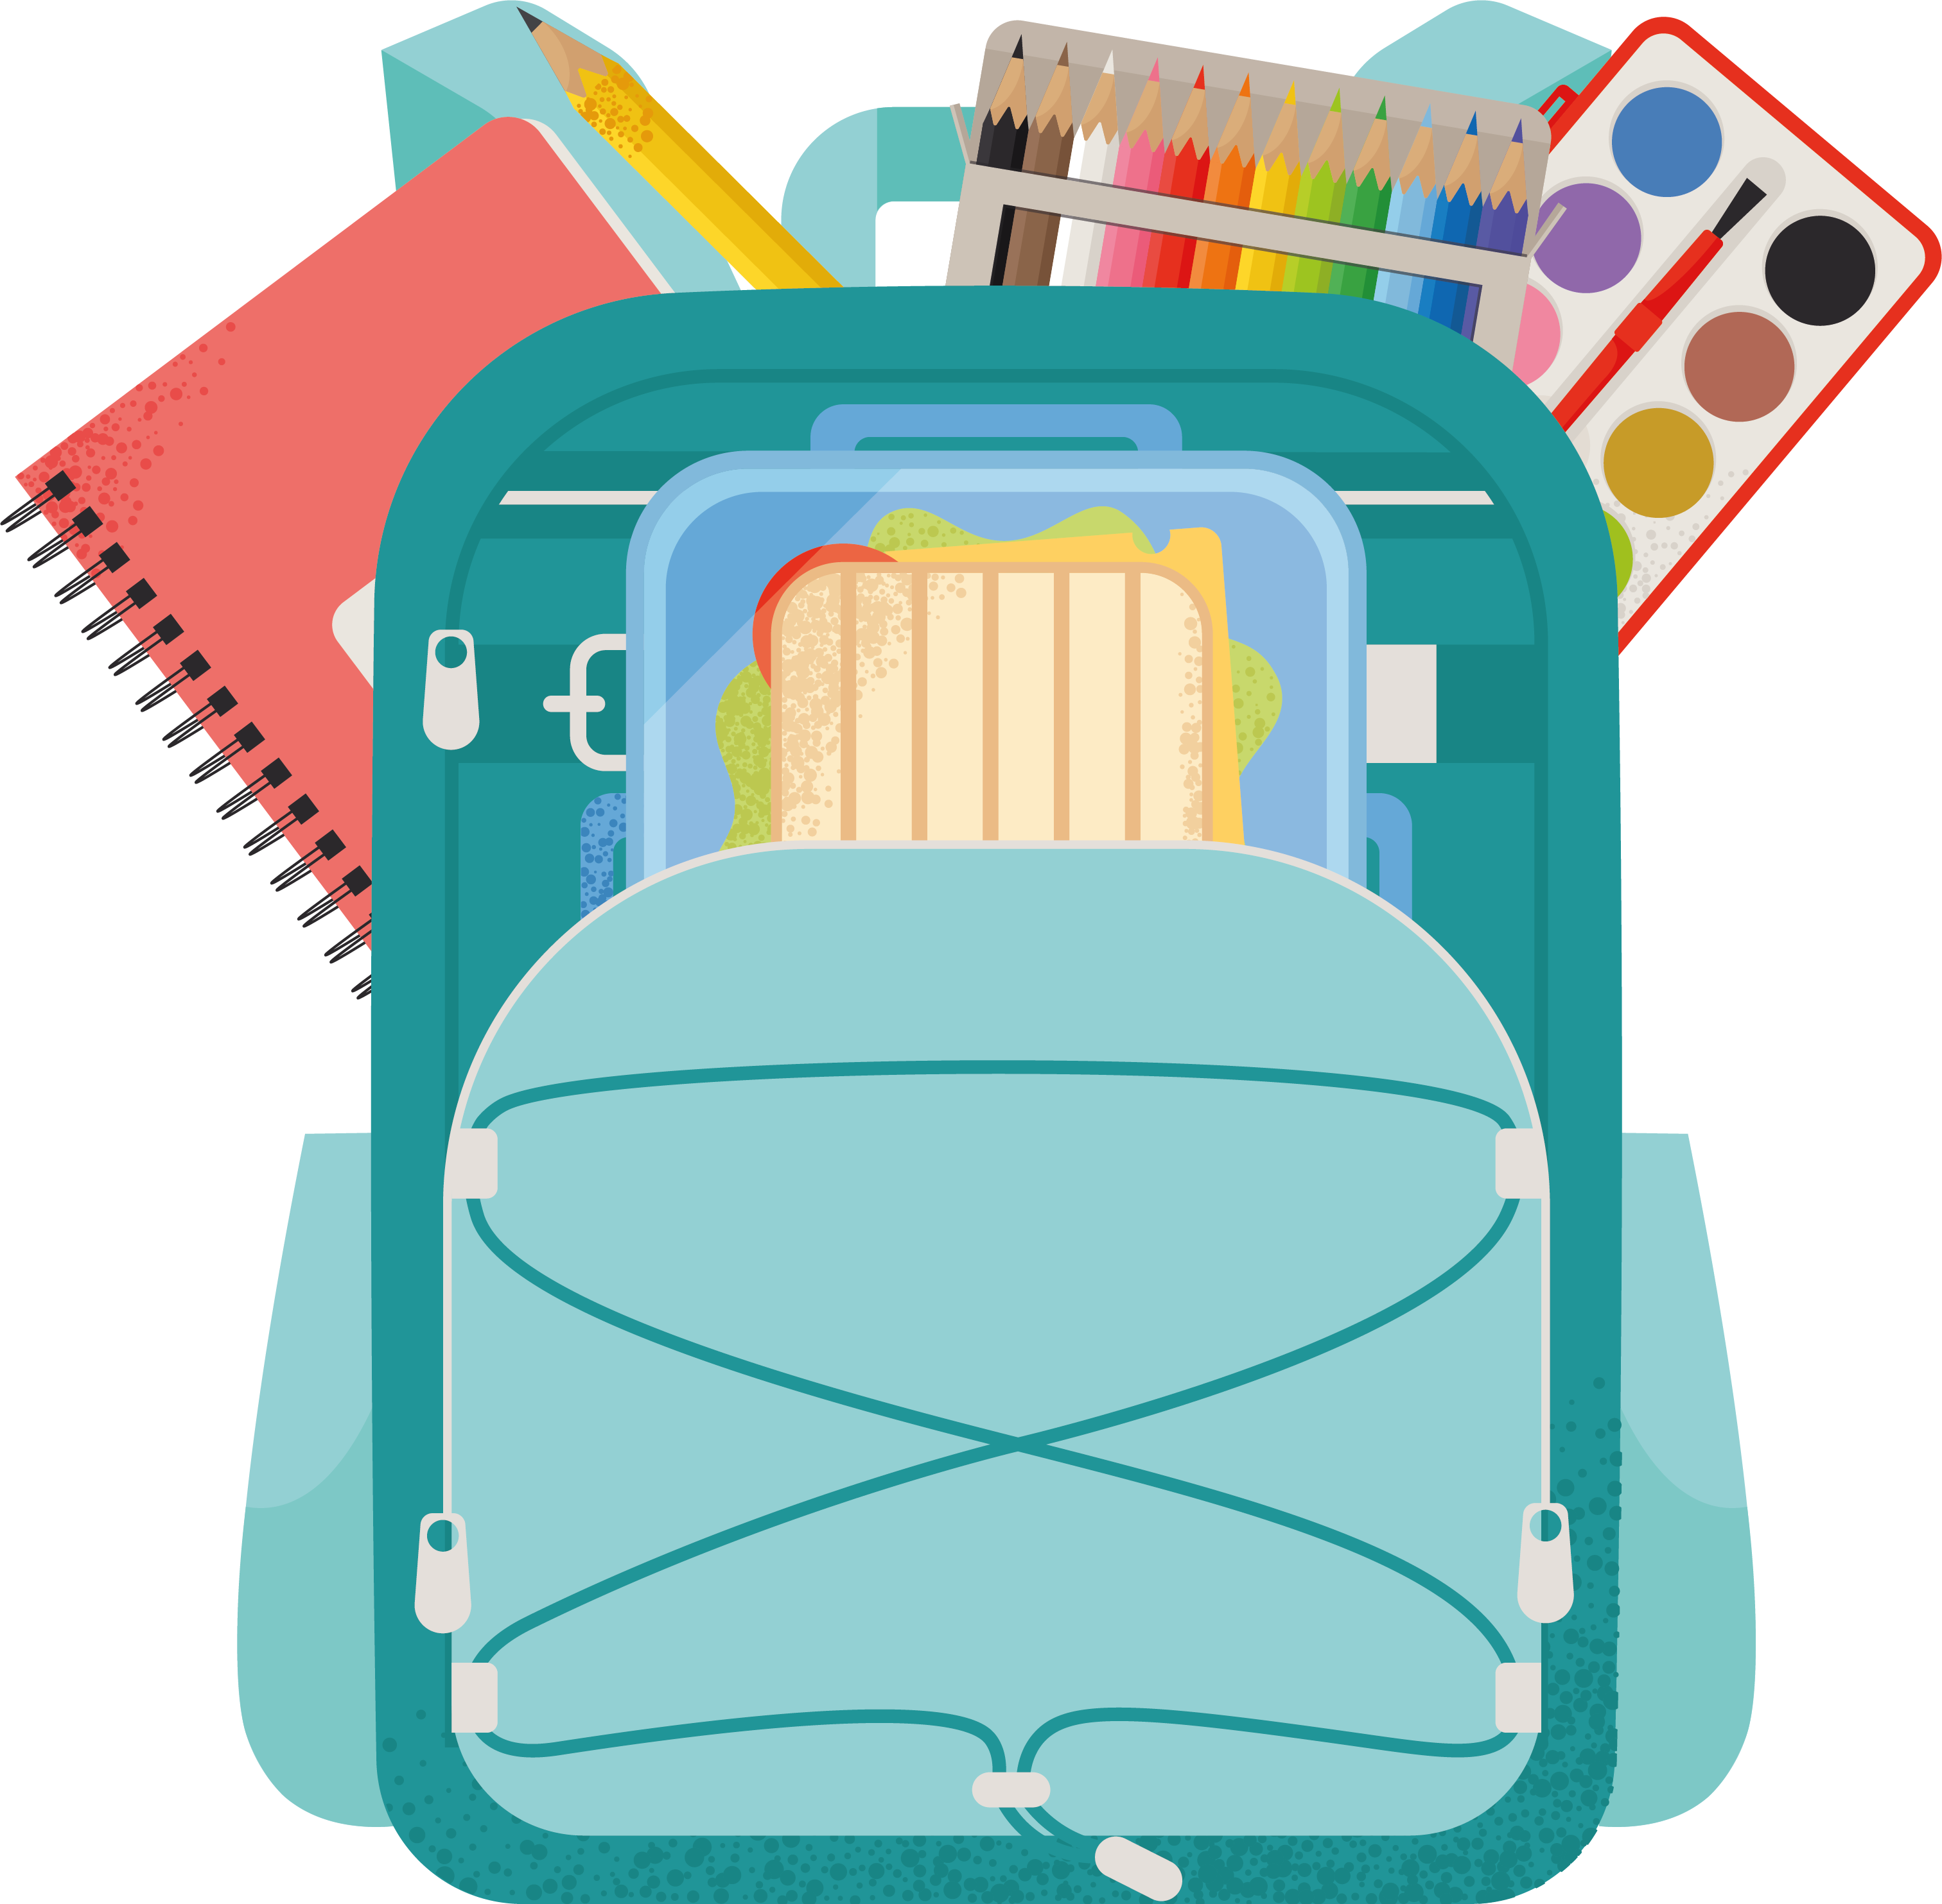

خذوا دفاتر البحث.

Slide 12

لديكم دقيقة واحدة لإنجاز العمليات .دوّنوا النتيجة فقط.
1
A
8 x 8 = …….
مِثالٌ :
A
64
اُكْتُبوا فِي دَفاتِرِكُمْ:

Slide 13
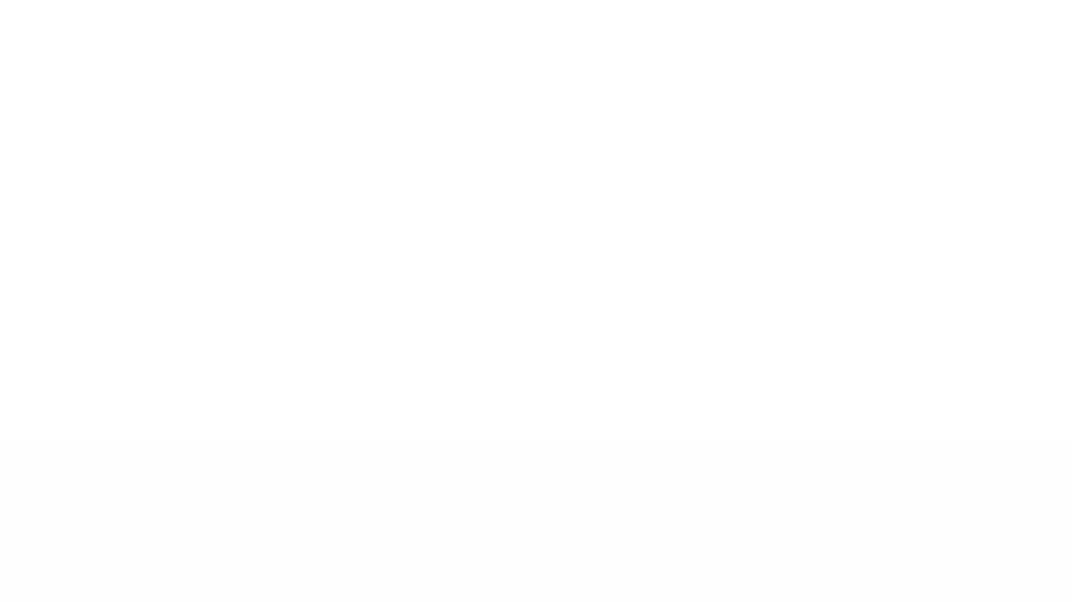
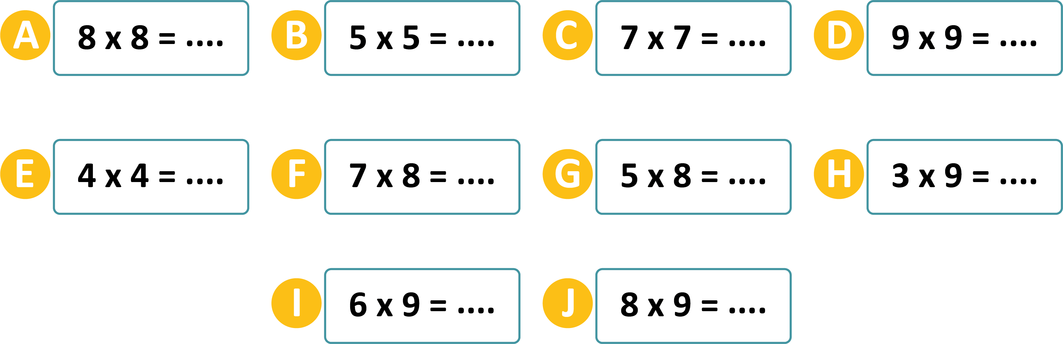
أنجزوا في دقيقة.

Slide 14
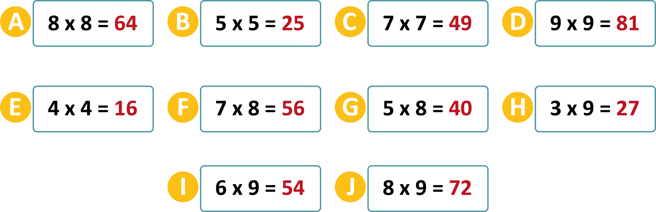
صححوا في دقيقة.

Slide 15
(ة)خاص بالأستاذ
ممارسة موجهة
2
النشاط 1
النشاط 2

Slide 16

خذوا ألواحكم.

Slide 17
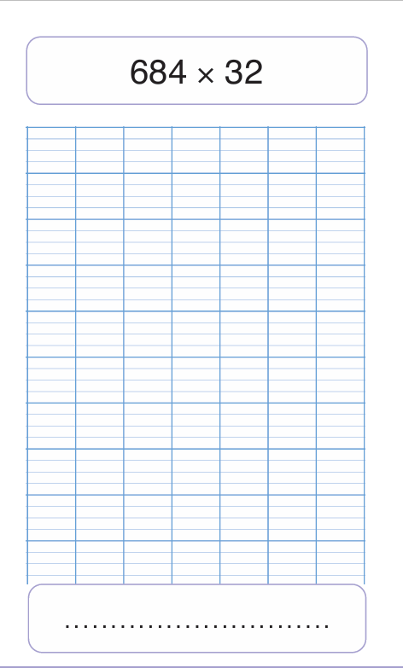

أنجزوا العملية على الألواح:$684$ x $32$ .

Slide 18
ارفعوا ألواحكم.

Slide 19
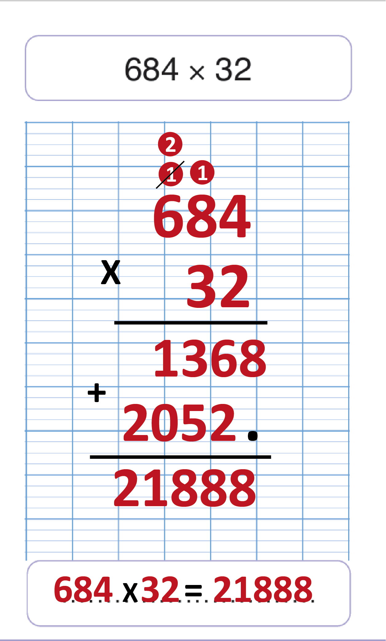
صححوا. تحققوا باستعمال الآلة الحاسبة.

Slide 20
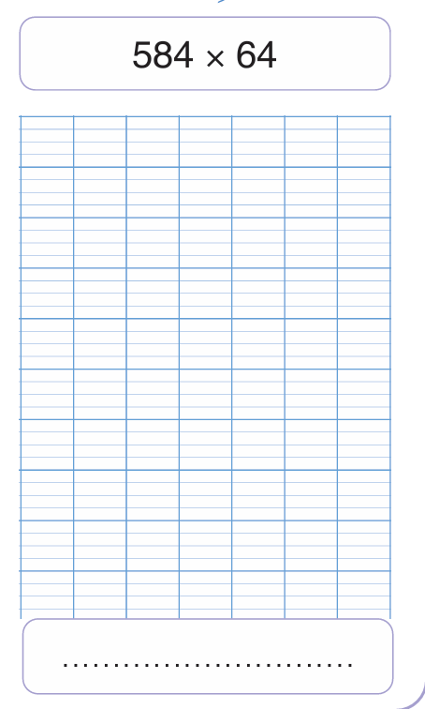
أنجزوا العملية الثانية على الألواح : .584 X 64

Slide 21
ارفعوا ألواحكم.

Slide 22
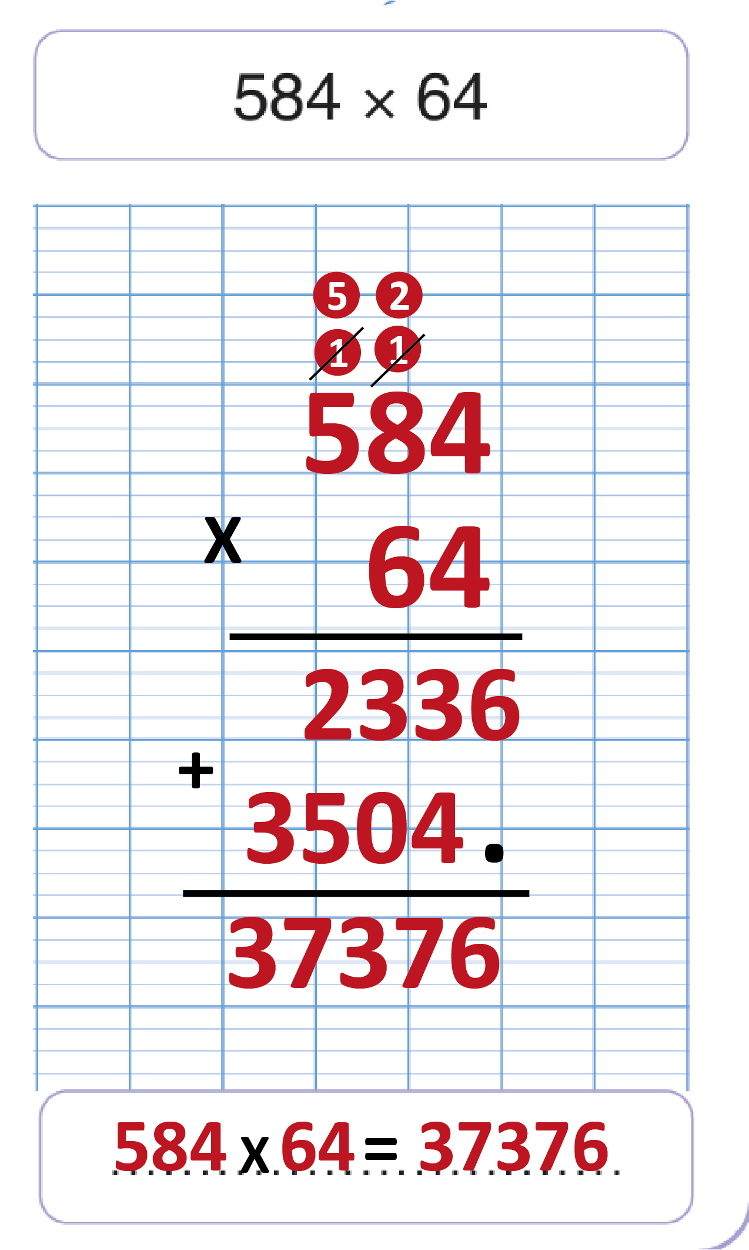
صححوا. تحققوا باستعمال الآلة الحاسبة.

Slide 23
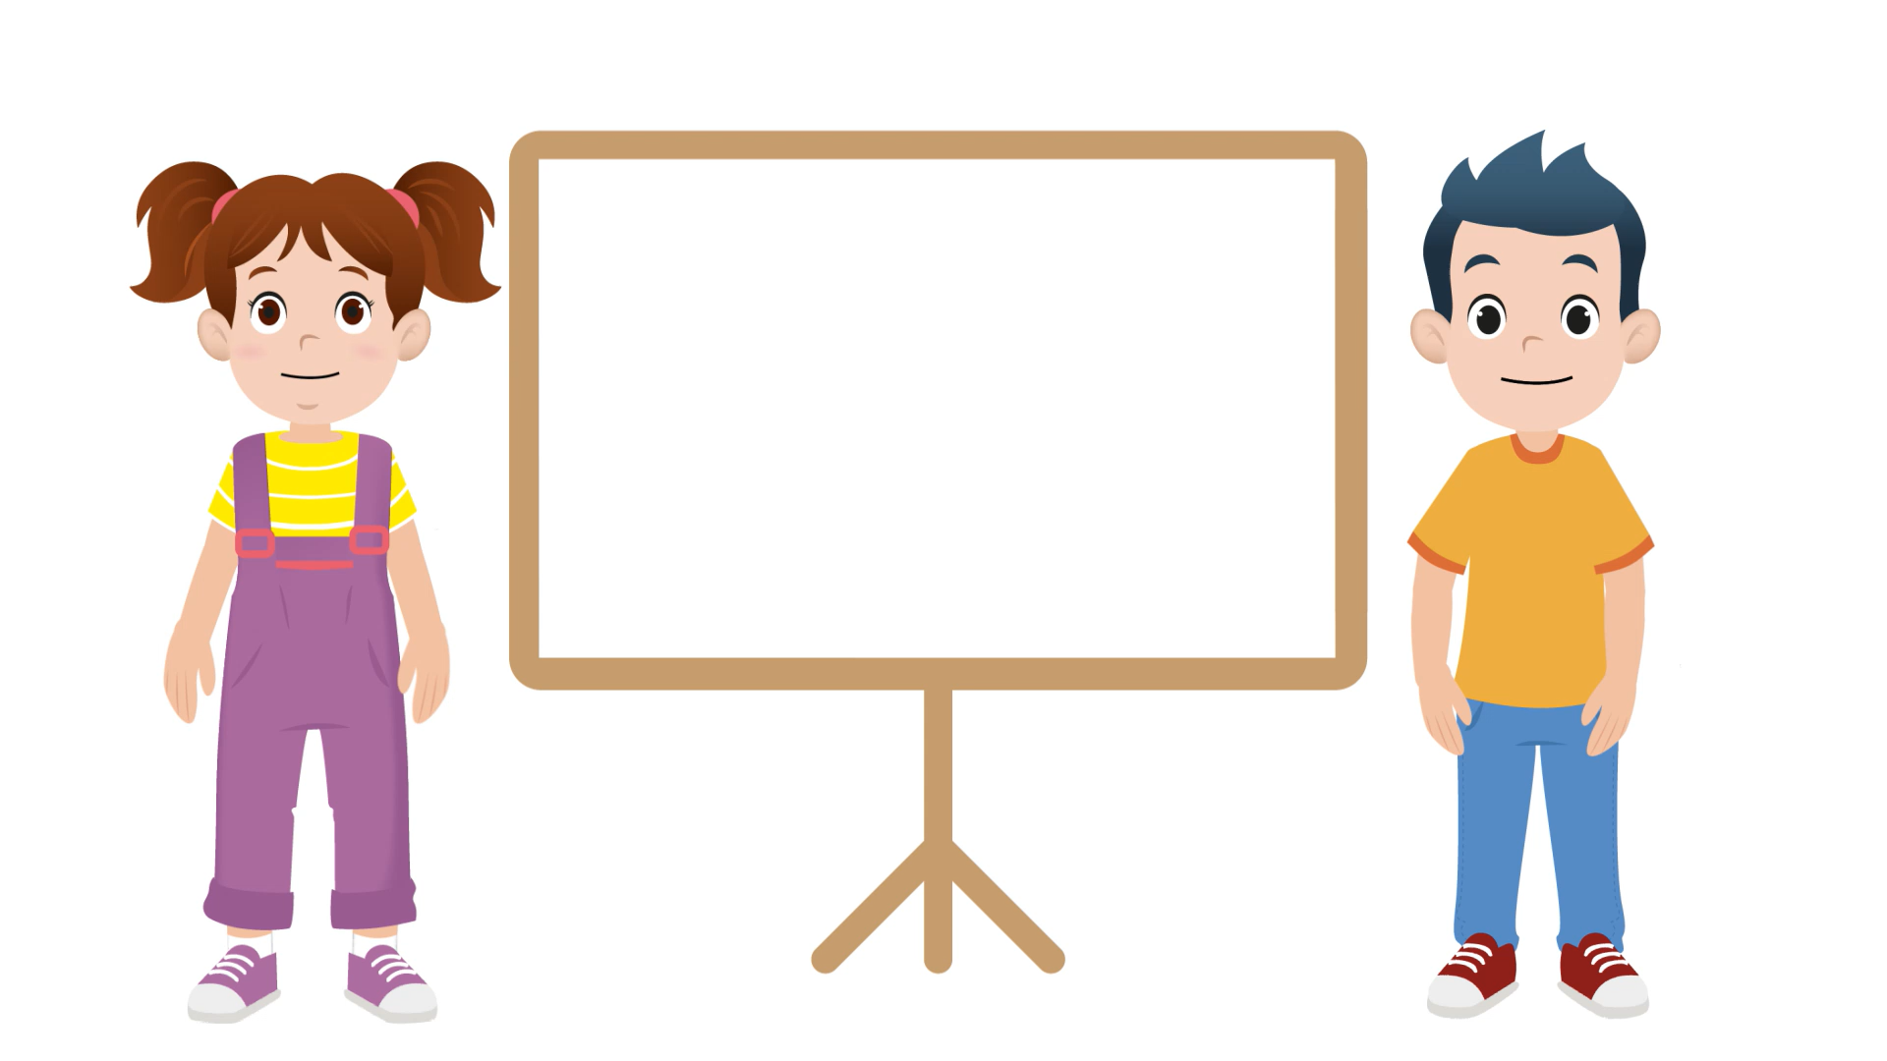

يعاد عرض فيديو نمذجة استراتيجية ضرب الأعداد كلما قلت نسبة الإنجاز الصحيح للعمليتين عن .80%

Slide 24
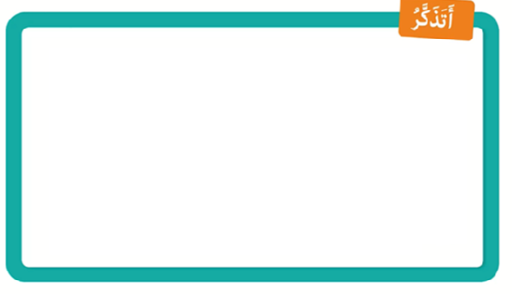
من يذكرنا بخطوات إنجاز عملية ضرب؟
1- أَضَعُ الْعَمَلِيَّةَ؛
2- أََضرِبُ رَقْمَ وَحَداتِ الْعامِلِ الثّاني....؛
3- أََضْربُ رَقْمَ عَشراتِ الْعامِلِ الثّانيِ...؛
4- أَجْمَعُ الْجُداءين ؛

Slide 25
(ة)خاص بالأستاذ
ممارسة موجهة
2
النشاط 1
النشاط 2

Slide 26
خذوا الكراسات صفحة 32.

Slide 27

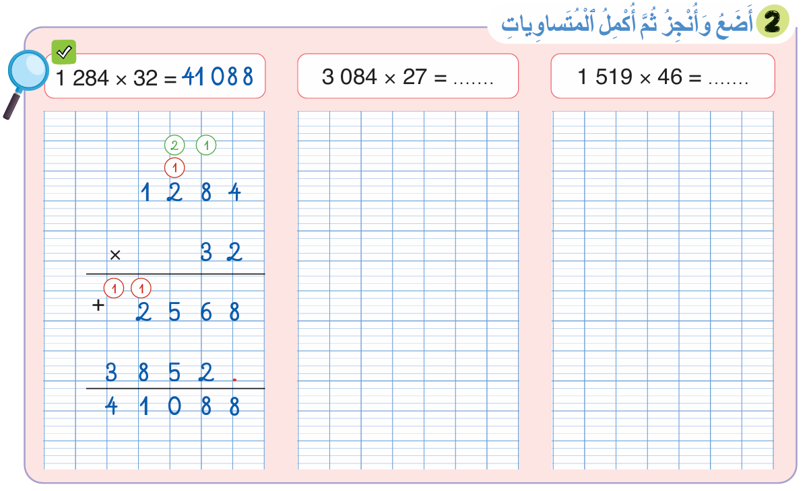
أنجزوا التمرين رقم 2 صفحة 32

Slide 28

لديكم 4 دقائق لإنجاز هذا النشاط، سأمر بين الصفوف لمساعدتكم.
4

Slide 29

ستشتغلون في ثنائيات .

Slide 30
كل واحد يقارن إنجازه مع إنجاز زميله. تأكدوا أنكم اتبعتم الخطوات بشكل سليم.
1- أَضَعُ الْعَمَلِيَّةَ؛
2- أََضرِبُ رَقْمَ وَحَداتِ الْعامِلِ الثّاني....؛
3- أََضْربُ رَقْمَ عَشراتِ الْعامِلِ الثّانيِ...؛
4- أَجْمَعُ الْجُداءين ؛

Slide 31
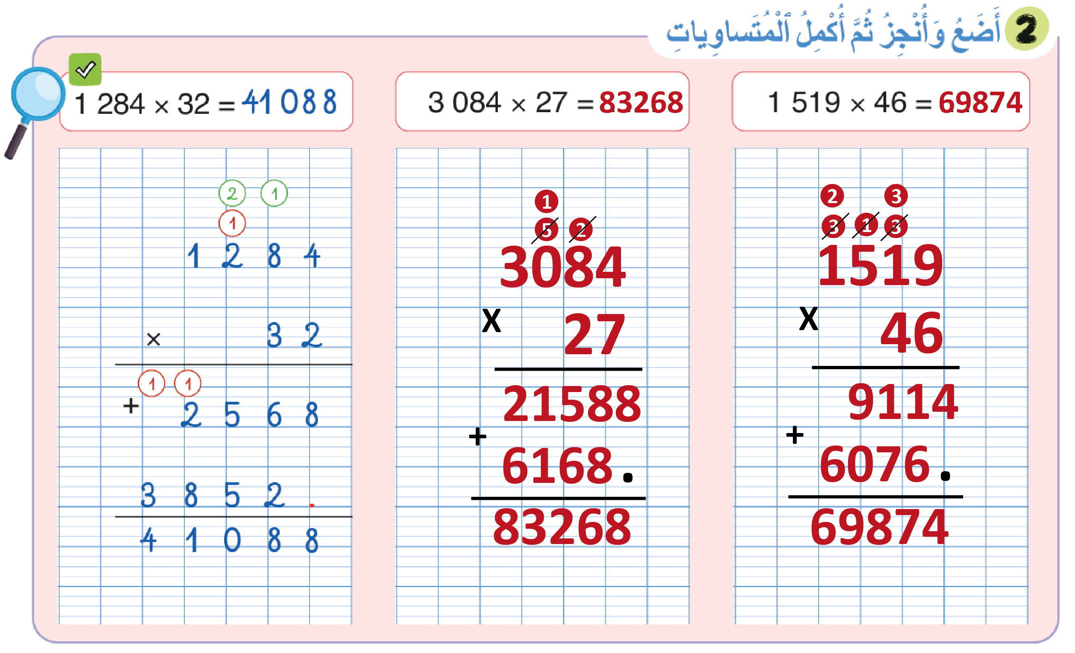
صححوا. لديكم دقيقتين.
2

Slide 32
(ة)خاص بالأستاذ
ممارسة مستقلة
4
أنجز بمفردي

Slide 33
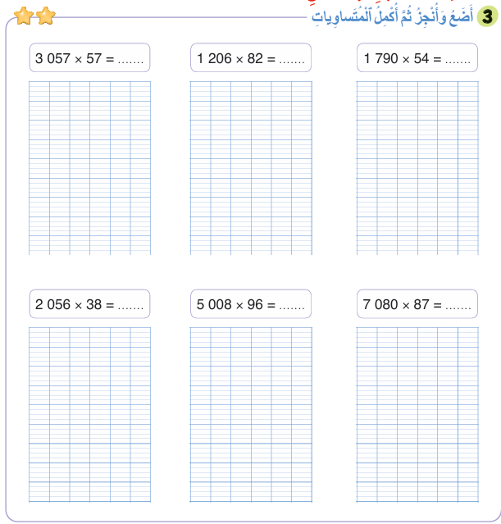
على الصفحة 33 أنجزوا النشاط رقم 3. لديكم 10 دقائق.
سأمر بين الصفوف لأقدم المساندة وأدون ملاحظاتي في كراساتكم.

Slide 34
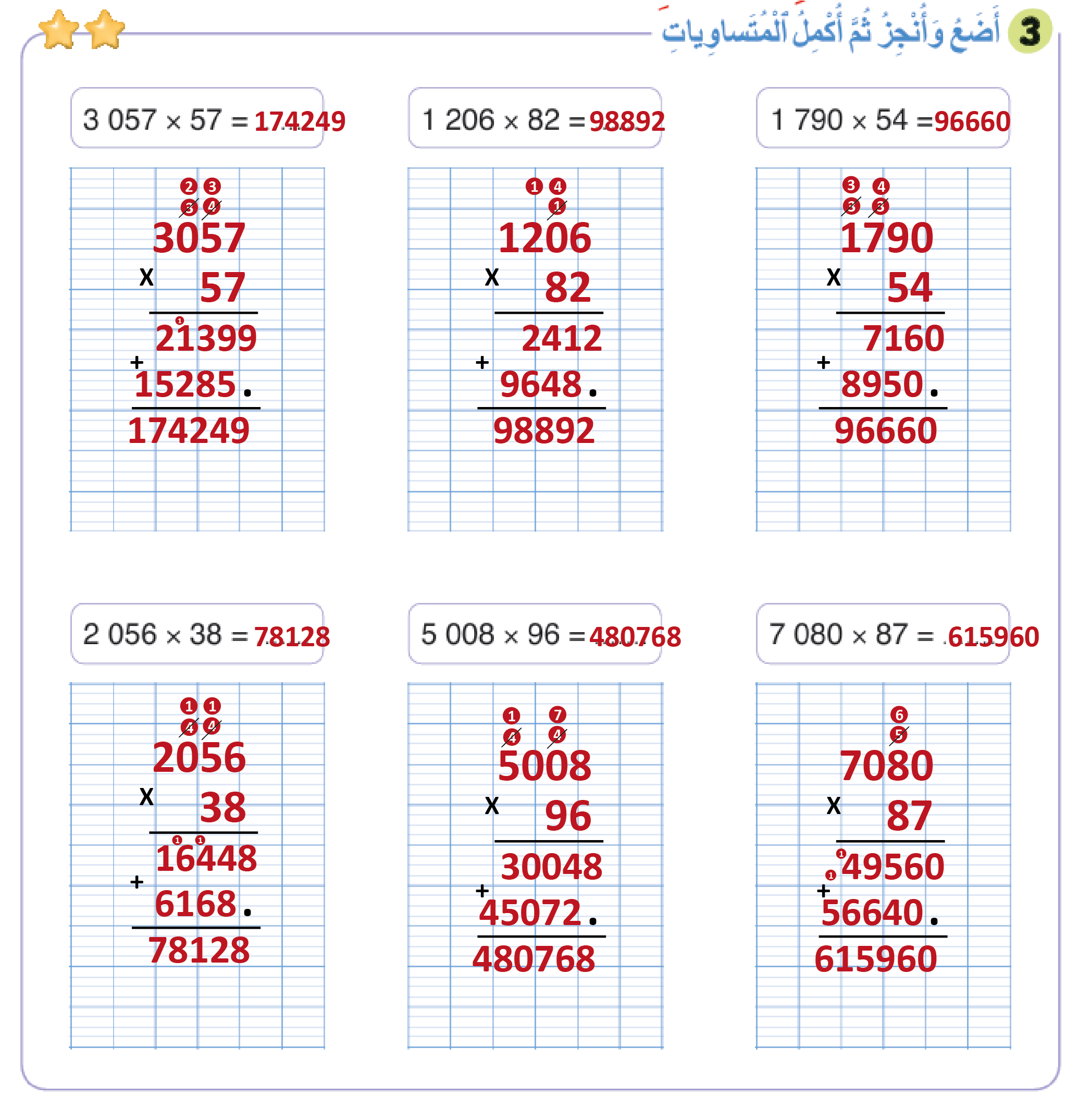
صححوا على كراساتكم .لديكم 3 دقائق. تحققوا باستعمال الآلة الحاسبة.
3

Slide 35
(ة)خاص بالأستاذ
اختتام الدرس
4

Slide 36
انتبهوا جيدا! أكملوا في المنزل الأنشطة التي لم نقم بإنجازها في الصفحة32و33.

Slide 37


إلى اللقاء. في الحصة القادمة، سنقوم بتصحيح الأنشطة المنجزة في المنزل.

Slide 38

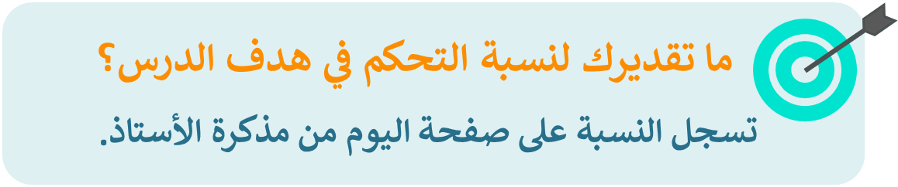
(ة)خاص بالأستاذ
(ة)خاص بالأستاذ
بناء على إنجازات المتعلمين خلال الممارسة المستقلة

